Slide 1
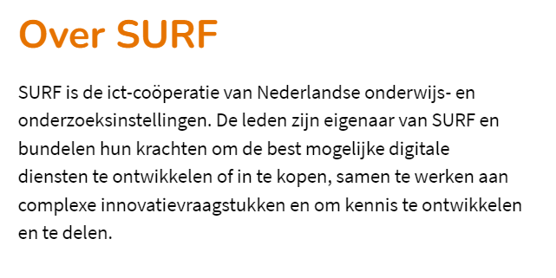
Title slide
Visietool (digitaal) toetsen
Werkgroep Digitaal Toetsen
Notes:
Welkom bij deze sessie met de visietool digitaal toetsen. Deze visietool is ontwikkeld door de werkgroep Digitaal toetsen van SURF, en helpt om een visie te ontwikkelen op toetsen binnen een opleiding, faculteit/academie of instelling.

Slide 2
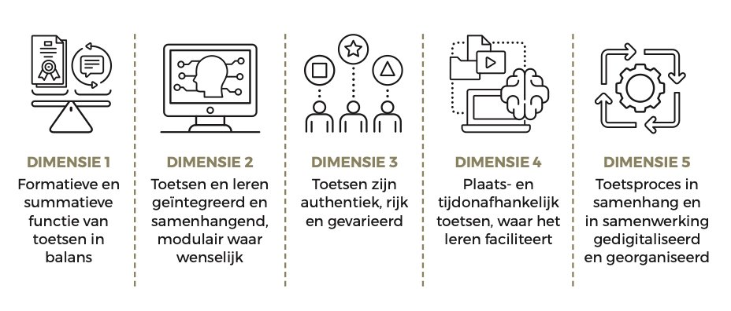
Toekomstperspectief op (digitaal) toetsen en beoordelen
Notes:
Als uitgangspunt gebruikt de visietool het document Toekomstperspectief op (digitaal) toetsen en beoordelen. Hierin worden deze vijf dimensies genoemd, deze komen ook terug in de visietool.

Slide 3
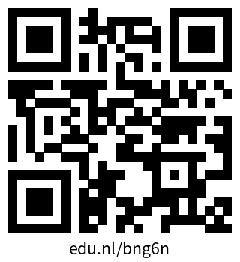
Stellingen per dimensie
Geprinte hand out
Digitaal via
De QR code of www.edu.nl/bng6n
Zie ook de begrippenlijst
Notes:
In de visietool werken we met stellingen. Het is belangrijk dat je deze tijdens de bijeenkomst voor je hebt. Je kunt de stellingen printen of digitaal lezen met deze link of QR code.
Bij beiden vind je een begrippenlijst.

Slide 4
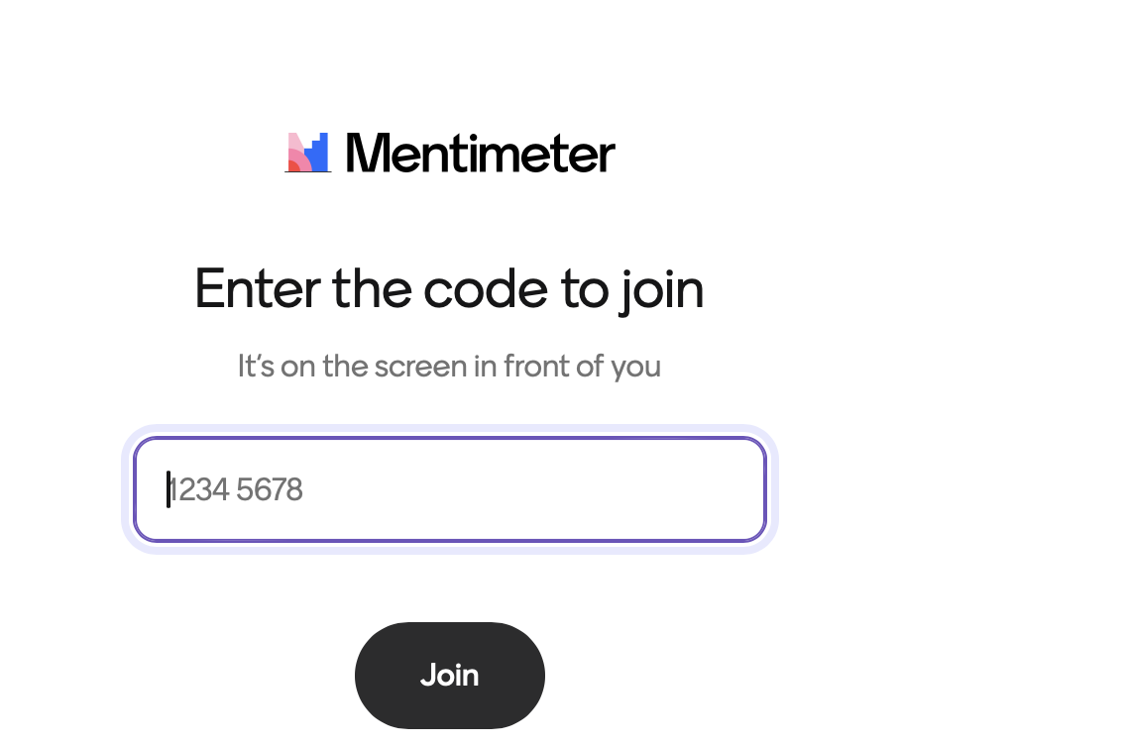
Mentimeter
Ga naar www.menti.com
Vul de code van de moderator in
Notes:
In deze sessie werken jullie met een mentimeter. Open de mentimeter door naar www.menti.com te gaan en vul de code in die je van de moderator krijgt.

Slide 5
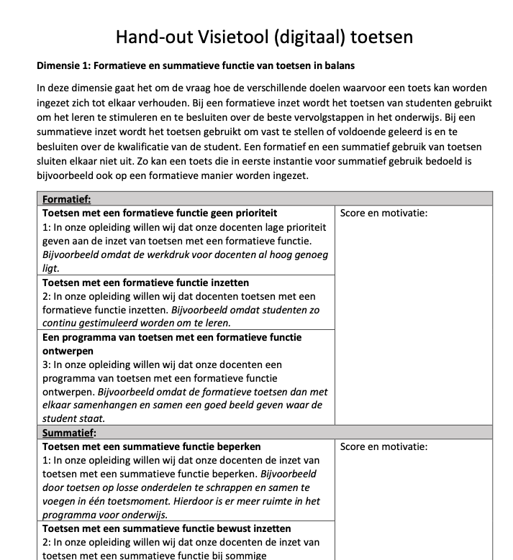
Werkwijze per dimensie
Notes:
Met de visietool ga je in gesprek over de vijf dimensies. Per dimensie volg je dezelfde werkwijze.
Je ziet hier de eerste dimensie in beeld. Iedere dimensie is opgesplitst in twee componenten, hier zie je de componenten Formatief en Summatief.
Elke component is uitgewerkt in drie stellingen. Je kiest straks per component één stelling, die je het beste vinden passen voor de toekomst. Dit hoeft niet perfect te passen, het gaat erom dat de stellingen het gesprek op gang brengen.
Bij iedere stelling vind je ook een schuingedrukte mogelijke verantwoording voor die stelling. Dit is nadrukkelijk een voorbeeld, het kan zijn dat je om een heel andere reden kiest voor een bepaalde stelling.

Slide 6
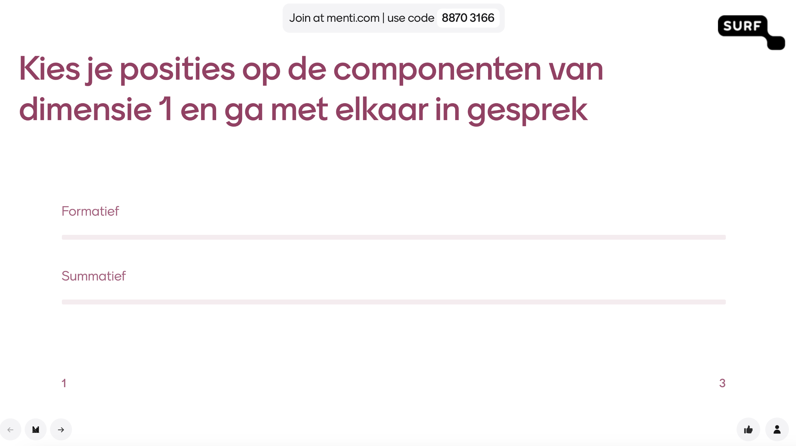
Werkwijze per dimensie
Lees de dimensie en de twee componenten
Kies de best passende stelling per component
Welke stelling past het beste bij hoe jij de opleiding(en) in de toekomst voor je ziet?
Vul de ‘score’ in de Mentimeter in en druk op submit
Notes:
Je volgt straks een werkwijze per dimensie. Deze start met het lezen van de dimensie en de twee bijbehorende componenten. Vervolgens kiest iedereen individueel per component de stelling die zij het beste vinden passen. De stellingen zijn genummerd met 1, 2 en 3 en deze nummers vind je terug in de mentimeter. Het is niet zo dat 3 ‘de beste keuze’ is. Welke stelling de meest passende keuze is, kan voor iedere opleiding verschillend zijn.
Houdt voor deze individuele stappen ongeveer 5 minuten in totaal aan.

Slide 7
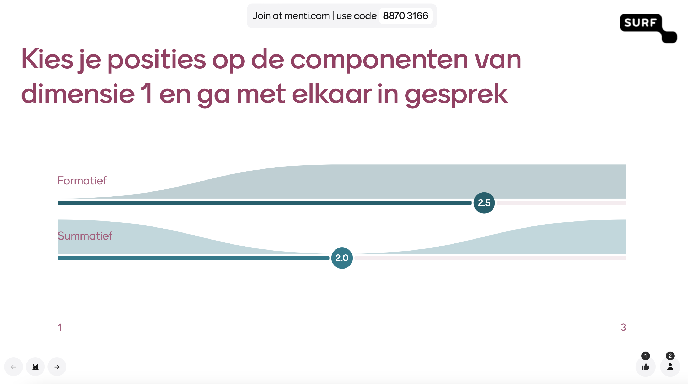
Werkwijze per dimensie
Laat als moderator de resultaten bij deze dimensie zien
Ga met elkaar het gesprek aan
Onderbouw je keuze
Bespreek overeenkomsten/verschillen
Kom tot een gezamenlijk besluit
Wat neem je op in de toetsvisie en waarom?
Notes:
Als iedereen de twee componenten van de dimensie ingevuld heeft in de mentimeter, dan deelt de moderator de resultaten.
Ga vervolgens met elkaar het gesprek aan over deze componenten. Onderbouw de keuze van je score, bespreek met elkaar verschillen en overeenkomsten. Het gaat niet om de score, maar om de onderbouwing ervan.
Probeer tot een gezamenlijk besluit te komen: wat willen jullie opnemen in jullie visie op toetsing en waarom?
Je herhaalt deze werkwijze steeds voor iedere dimensie. Als je uitgaat van 5 minuten voor het individuele gedeelte en 10 minuten voor de discussie, dan ben je in totaal ongeveer een kwartier bezig per dimensie.

Slide 8
Moderator & notulist
Notes:
Een van jullie is de moderator, die heeft deze bijeenkomst waarschijnlijk georganiseerd en begeleid jullie tijdens de bijeenkomst.
Als het goed is heeft de moderator gevraagd aan één van jullie om notulist te zijn. De notulist legt de argumenten tijdens de discussie vast.
Deze aantekeningen kunnen daarna verder uitgewerkt worden tot een visiedocument.

Slide 9
Succes!
Werkgroep Digitaal Toetsen
digitaaltoetsen@surf.nl
Notes:
Mede namens mijn collega’s die hebben meegewerkt aan de ontwikkeling van deze visietool, wens ik jullie veel plezier en succes! Heb je vragen of wil je met ons in gesprek over de visietool, stuur dan een e-mail naar digitaaltoetsen@surf.nl

